Slide 1
Lecture - ML&DL Summary
Machine Learning & Deep Learning

Slide 2
厘清如下概念/术语
人工智能
Artificial Intelligence
机器学习
Machine Learning
神经网络
Artificial Natural Network
深度神经网络
Deep Natural Network
深度学习
Deep Learning
各自的含义及其关系

Slide 3
主要内容
机器学习、神经网络、深度学习三者概念和关系
机器学习
深度学习

Slide 4
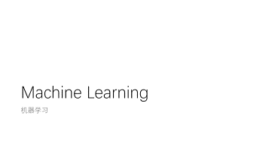
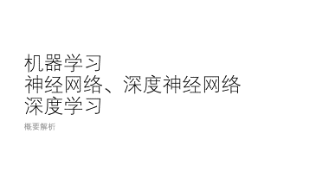

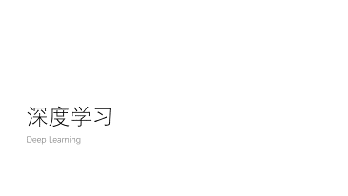
主要内容

Slide 5
机器学习 神经网络、深度神经网络 深度学习
概要解析

Slide 6
什么是学习
“如果一个系统，能够通过执行某个过程，就此改进了它的性能，那么这个过程就是学习”
赫伯特·西蒙教授
（Herbert Simon，1975年图灵奖获得者、1978年诺贝尔经济学奖获得者）
学习的核心目的，就是改善性能。
性能的定义和度量？

Slide 7
机器学习
对于某类任务（Task，简称T）和某项性能评价准则（Performance，简称P），如果一个计算机程序在T上，以P作为性能的度量，随着很多经验（Experience，简称E）不断自我完善，那么我们称这个计算机程序在从经验E中学习了。
卡内基梅隆大学的Tom Mitchell教授
在《机器学习》一书中，给出定义

Slide 8
机器学习(Machine Learning)
机器学习是实现人工智能的一种方法。
其他方法，如：搜索、推理、博弈等。
机器学习是一门多领域交叉学科，涉及概率论、统计学、逼近论、凸分析、算法复杂度理论等多门学科。
专门研究计算机怎样模拟或实现人类的学习行为，
以获取新的知识或技能，
重新组织已有的知识结构使之不断改善自身的性能。

Slide 9
神经网络(Neural Networks)
神经网络是机器学习其中的一种方法。
其他方法，如：逻辑回归、支持向量机、(决策)树模型等。
神经网络有两种含义：一个是生物神经网络，一个是人工神经网络。
生物神经网络：一般指生物的大脑神经元，细胞，触点等组成的网络，用于产生生物的意识，帮助生物进行思考和行动。
人工神经网络（Artificial Neural Networks, ANNs）也简称为神经网络（Neural Networks, NNs）或称作连接模型（Connection Model），是一种模仿动物神经网络行为特征，进行分布式并行信息处理的算法数学模型。
神经网络，模型灵感来自动物的中枢神经系统。
通常呈现为相互连接的“神经元”，
“神经元”可以对输入值通过反馈机制使得它们适应对应的输出。
是一种应用类似于大脑神经元突触联接的结构，进行信息处理的数学模型。
在工程与学术界也常直接简称为“神经网络”或类神经网络。
依靠系统的复杂程度，通过调整内部节点之间相互连接的关系，达到处理信息的目的。

Slide 10
深度学习(Deep Learning)
深度学习可以看成是神经网络的进阶版，基于深度神经网络。
神经网络可分为浅层神经网络和深度神经网络。
早期的感知机和多层感知机算作浅层神经网络；
深度神经网络例如卷积神经网络(CNN)和循环神经网络(RNN)。
此外还有：LSTM、深度森林模型。
基本思路与神经网络类似，是神经网络的纵向延伸。
具有比神经网络有着更复杂的结构（深度神经网络）
以及优化算法
含多隐层的多层感知器(计算层)是一种深度学习结构。
通过组合低层特征构成更加复杂的高层来表征特点类别或特征，
以发现数据分布的特征表现。
Notes:
多层神经网络是指单计算层(感知器)只能处理线性可分问题，而大量的分类问题是线性不可分的。
克服单计算层(感知器这)一局限性的有用办法是，在输入层与输出层之间引进隐层（隐层个数能够大于或等于1）作为输入形式“的内部表明” ，单计算层感知器就变成多（计算）层感知器。
特别的： 通常的神经网络的层,指具有计算的层。因为输入层没有计算，因此,通常输入层不计入神经网络的层次。
深度学习的概念由Hinton等人于2006年提出。基于深信度网(DBN)提出非监督贪心逐层训练算法，为解决深层结构相关的优化难题带来希望，随后提出多层自动编码器深层结构。
此外Lecun等人提出的卷积神经网络是第一个真正多层结构学习算法，它利用空间相对关系减少参数数目以提高训练性能。
深度学习是机器学习研究中的一个新的领域，动机在于建立、模拟人脑进行分析学习的神经网络，它模仿人脑神经元的机制来解释数据，例如图像，声音和文本。
深度学习是一种机器学习方式，指的是采用深度模型进行学习，不是模型。多层深度神经网络是一种模型。

Slide 11
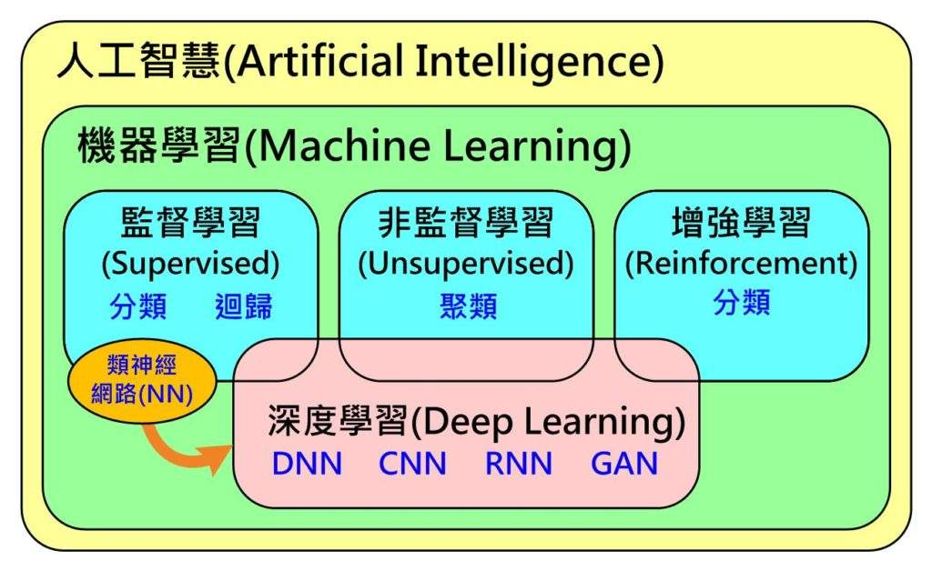
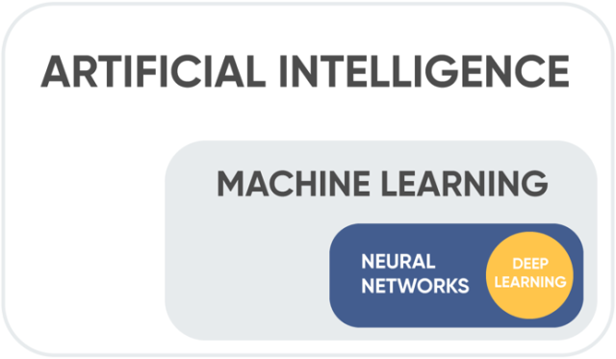
三者之间关系： 深度学习 = 机器学习 ∩ (深度)神经网络
Notes:
其中神经网络和深度学习这两个概念之间的关系，不同的人有不同的看法。
有些人认为神经网络包含深度学习，深度学习就等同于多层的神经网络；
另一些人则认为这两个概念是交叉关系。

Slide 12
三者关系
机器学习包含了神经网络，神经网络中又包含了深度学习。
机器学习专门研究计算机怎样模拟或实现人类的学习行为。
神经网络借鉴了动物的神经系统，只是用计算机实现人类行为的一种手段，神经网络包含于机器学习。
深度学习基于深度神经网络。
在模型结构及优化算法等方面有不同，深度学习应包含于神经网络内。

Slide 13
小结
机器学习是很多种方法和模型的总称。
(人工)神经网络是一种机器学习模型，可以说是目前最火的一种。
深度神经网络是层数比较多的神经网络。
深度学习就是使用了深度神经网络的机器学习。

Slide 15
Machine Learning
机器学习

Slide 16
机器学习
学习
机器学习

Slide 17
学习
赫伯特·西蒙教授（Herbert Simon，1975年图灵奖获得者、1978年诺贝尔经济学奖获得者）：
学习 ：如果一个系统，能够通过执行某个过程，就此改进了它的性能，那么这个过程就是学习。
学习的核心目的，就是改善性能。
对于计算机系统而言，通过运用数据及某种特定的方法（比如统计的方法或推理的方法），来提升机器系统的性能，就是机器学习。

Slide 18
机器学习
卡内基梅隆大学的Tom Mitchell教授，在《机器学习》书中，给出具体（其实也很抽象）的定义：
对于某类任务（Task，简称T）和某项性能评价准则（Performance，简称P），如果一个计算机程序在T上，以P作为性能的度量，随着很多经验（Experience，简称E）不断自我完善，那么称这个计算机程序在从经验E中学习了。
支持向量机（ SVM) 的主要提出者弗拉基米尔 ·万普尼克（ Vladimir Vapnik ），在其著作 《统计学习理论的本质》 中提出，“机器学习就是一个基于经验数据的函数估计问题”。
斯坦福大学统计系的特雷弗 · 哈斯蒂（ Trevor Hastie ）等人编写的经典著作 《统计学习基础 》则认为，机器学习就是“抽取重要的模式和趋势，理解数据的内涵表达，即从数据中学习（ to extract important patterns and trends, and understand "what the data says. We call this learning from data ）”。
Notes:
比如说，
对于学习围棋的程序AlphaGo，它可以通过和自己下棋获取经验，那么它的任务T就是“参与围棋对弈”；它的性能P就是用“赢得比赛的百分比”来度量。“
学生的任务T就是“上课看书写作业”；它的性能P就是用“期末成绩”来度量”

Slide 19
三个定义？
区别：
Mitchell 的定义强调学习的效果；
Vapnik的定义侧重机器学习的可操作性；
Hastie 等人的定义则突出了学习任务的分类。
共同点:
强调了经验和数据的重要性，认可机器学习提供了从数据中提取知识的方法。
对于一个学习问题，需要明确三个特征：
任务的类型
衡量任务性能提升的标准
获取经验的来源

Slide 20
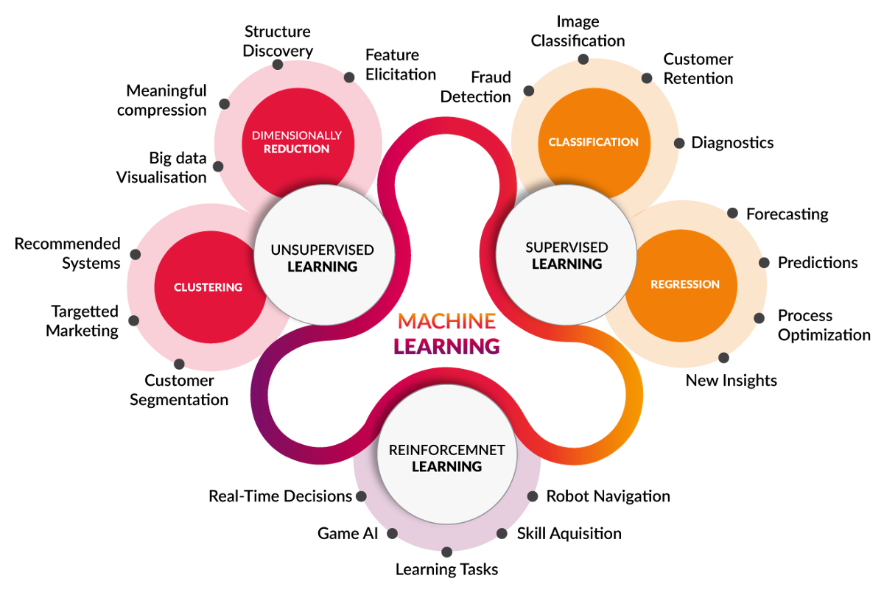
机器学习的分类
Notes:
Fraud Detection：反欺诈
Image Classification：图像分类
Customer Retention：客户留存
Diagnostic：诊断
Forecasting：预测
Predictions：预言
Process Optimization：过程优化
New Insights：新的洞察
Fetrue Elicitation：特征提取
Structure Discovery：结构发现
Meaningful compression：有意义压缩
Big data Visualisation：大数据可视化
Recommended Systems：推荐系统
Targetted Marketing：目标市场营销
Customer Segmentation：客户划分
Real-Time Decisions：实时决策
Game AI：游戏AI
Learning Tasks：
Skill Aquisition：技能获得
Robot Naviagtion：机器人导航

Slide 21
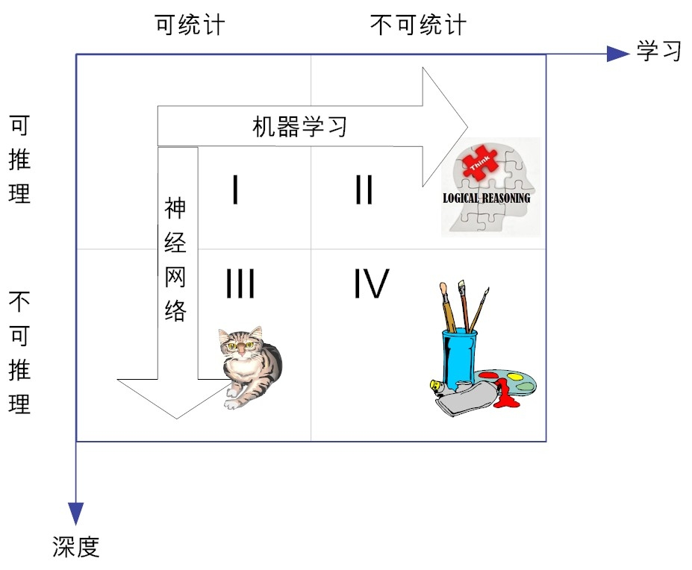
学习的4个象限

Slide 22
学习的4个象限
人类的知识在两个维度上可分成四类。
从可统计与否上来看，可分为：是可统计的和不可统计的。
从能否推理上看，可分为可推理的和不可推理的。
在横向上
对于可推理的，可以通过机器学习的方法，最终可以完成这个推理。
传统的机器学习方法，就是试图找到可举一反三的方法，向可推理但不可统计的象限进发（象限Ⅱ）。
目前这个象限的研究工作（即基于推理的机器学习）陷入了不温不火的境地.。
在纵向上
对于可统计的、但不可推理的（即象限Ⅲ），可通过神经网络这种特定的机器学习方法，以期望达到性能提升的目的。
目前，基于深度学习的棋类博弈（阿尔法狗）、计算机视觉（猫狗识别）、自动驾驶等等，其实都是在这个象限做研究。
Notes:
从图中可知，深度学习属于统计学习的范畴。
用李航博士的话来说，统计机器学习的对象，其实就是数据。
这是因为，对于计算机系统而言，所有的“经验”都是以数据的形式存在的。
作为学习的对象，数据的类型是多样的，可以是各种数字、文字、图像、音频、视频，也可以是它们的各种组合。
统计机器学习，就是从数据出发，提取数据的特征（如何提取，是大问题），抽象出数据的模型，发现数据中的知识，最后又回到数据的分析与预测当中去。

Slide 23
特征工程（ Feature Engineering ）
传统的机器学习 ，其实可以有一个更合适的称呼一一特征工程（ Feature Engineering ）。
是用人类的先验知识，把原始数据预处理成各种特征 (Feature ），然后对特征进行分类。
分类的效果，高度取决于特征选取的好坏。

Slide 24
统计机器学习
从数据出发，提取数据的特征，抽象出数据的模型，发现数据中的知识，最后再进行数据的分析与预测。
统计机器学习的对 象，其实就是数据。
对于计算机系统而言，所有的“经验”都是以数据的形式存在 的。
作为学习的对象，数据的类型是多样的，可以是数字、文字、图像、音频、 视频， 也可以是它们的各种组合。
深度学习某种意义上属于统计学习的范畴。
特征表示学习（feature representation learning）：
让神经网络自己学习如何抓取数据的特征

Slide 25
深度学习
Deep Learning

Slide 26
深度学习
发展历程

Slide 27
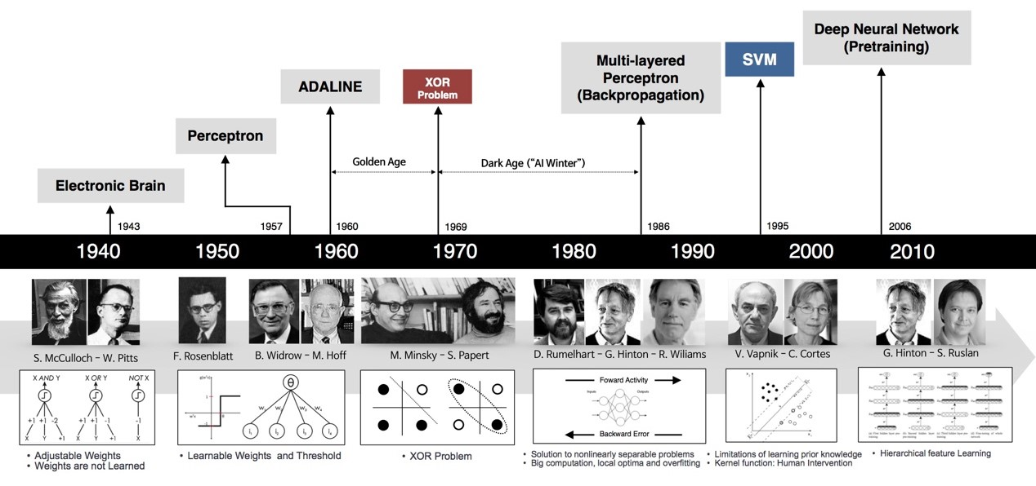
深度学习的发展历程
Notes:
1943年，Warren McCulloch和Walter Pitts发表题为《A Logical Calculus of the Ideas Immanent in Nervous Activity》的论文，首次提出神经元的M-P模型。
1958年，就职于Cornell航空实验室的Frank Rosenblatt发明了的一种称为感知器（Perceptron）的人工神经网络。它可以被视为一种最简单形式的前馈神经网络。
1969年，Marvin Minsky和 Seymour Papert发表《Perceptrons: an introduction to computational geometry》一书，从数学的角度证明了单层神经网络的局限性，指出神经网络甚至在面对简单的“异或”逻辑问题时也显得无能为力。因为这篇文章，神经网络的研究陷入了很长一段时间的低迷期，史称“Minsky造成的神经网络冰河事件”。
1974 年，Paul Werbos在哈佛大学攻读博士学位期间，就在其博士论文中发明了影响深远的著名BP神经网络学习算法，但没有引起重视。
1986年，David E. Rumelhart, Geoffrey E. Hinton和 Ronald J. Williams发表文章《Learning representations by back-propagating errors》，重新报道这一方法，BP神经网络学习算法才受到重视。

Slide 28
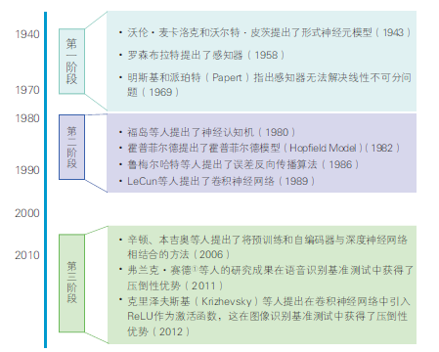
神经网络的历史
深度学习是基于神经网络发展起来的技术，
神经网络的发展具有悠久的历史，且发展历程一波三折。
历经两次潮起潮落后，神经网络迎来了它的第三次崛起。

Slide 29
1 – M-P神经元模型
1943 年的一篇开创性论文，发表在拉谢甫斯基的《数学生物物理学报》上。
神经网络的天下第一文：
《神经活动中思想内在性的逻辑演算》
《神经活动中内在意识的逻辑演算》
（A Logical Calculus of Ideas Immanent in Nervous Activity）
两位作者分别是神经 生理学家沃伦·麦克洛克（ Warren McCulloch）和数学家沃尔特 ·皮茨（ Walter Pitts ）
论文首次实现了用一个简单电路（即感知机）来模拟大脑神经元的行为。
衍生出一个著名的论断一一本质上，大脑不过就是一个信息处理器。
麦克洛克：
“在科学史上，我们首次知 道了我们是怎么知道的
（ For the first time in the history of science, we know how we know ）。”
Notes:
麦克洛克和皮茨完成他们的计算实验时，实际上，他们完成了一个操作性非常强的机械论精神模型。 后人就用二人名称的首字母称呼这个模型一MP 神经元模型。
得益于19世纪下半叶的研究，科学家们已经知道神经系统是由叫做神经元的细胞构成的，这些神经元似乎像网络一样连接在一起。20世纪的进一步研究指出，这些神经元就像开关一样，当刺激达到一定阈值时开关就被触发。
对于麦卡洛克和匹茨来说，这些神经元就像逻辑开关，于是他们用卡尔纳普的标注方法对神经元进行命题逻辑意义上的建模。一个重要的、传统逻辑中并不存在的要素是，神经元逻辑存在输入与输出的延时特性。基于这样的延时，神经元就被组成为环状结构，从而信号可以在网络内保持一定时间的有效期。麦卡洛克和匹茨的论文为这个模型定义了几个公理，并进而证明了几个定理。

Slide 30
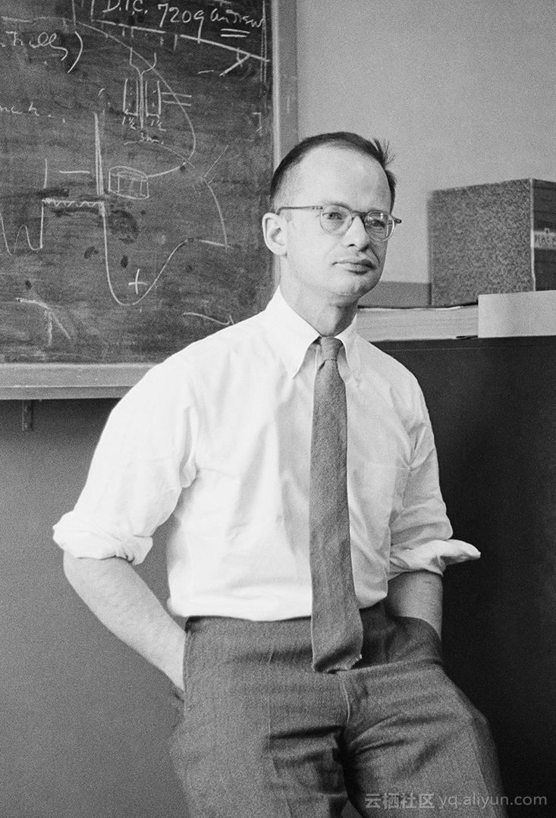
M-P模型”的创立者之一 ——沃尔特·皮茨（Walter Pitts）
Notes:
一般来说，每个“牛逼”人的背后，都隐藏着一段“苦逼”的岁月。皮茨同样如此，不过更显“苦涩”而已。1923年3月，沃尔特•皮茨出生于美国密歇根州底特律（Detroit）。小时候，皮茨家境贫寒。但贫穷并没有冷却皮茨那颗爱读书的心。皮茨很早就对数学和哲学表现出浓厚的兴趣，12岁时就开始阅读伯特兰·罗素（Russell）和怀特海（Whitehead）合著的《数学原理》。
年少的皮茨，视罗素为人生偶像，经常就不明觉厉的问题和罗素通信。在书信往来中，罗素发现这个皮茨，人小才不小，于是便邀请他到英国，跟随自己学习逻辑学。
但皮茨家境贫困，连他读高中都供不起，哪还有钱资助他远赴英伦求学。就在皮茨15岁时，皮茨的老爹还强迫他退学，以便在底特律找份工作谋生，补贴家用。
但酷爱学习的皮茨，自然不愿答应，与老爹一言不合，就离家出走，浪荡江湖。从此，他再也没有见过他的家人。
但正可谓“山不转水转，水不转人转”。虽然皮茨无钱从美抵英国求学，但罗素这位学术大家，却有条件从英国抵达美国任教。
在打听到自己偶像罗素要到芝加哥大学任教（访问教授），皮茨兴奋异常，便只身来到芝加哥拜见。精诚所至，金石为开，终于皮茨见到了罗素。罗素一见皮茨，发现他果然骨骼清奇，天赋异禀。于是，罗素就将皮茨留下来，旁听自己的课程。
话说当时在芝加哥大学任教的，还有一个知名的哲学教授，叫鲁道夫·卡尔纳普（Rudolf Carnap）。他是逻辑实证主义的代表性人物，其哲学思想深受罗素影响，和罗素是好基友。
罗素的课，皮茨自然可以去随便蹭，但活下去，却是皮茨自己的事。在机缘巧合下，卡尔纳普认识了皮茨，并发现皮茨有惊为天人的才华。
卡尔纳普惜才如命，便心生怜悯，利用自己的人际关系，帮皮茨在芝加哥大学谋了打扫卫生的差事。就这样，皮茨这位当代的“扫地僧”，总算是在这所著名大学安顿下来。
再后来，18岁的皮茨在芝加哥的结识了神经学家、哲学家沃伦·麦克洛克（Warren McCulloch）。正是这位麦克洛克，彻底改变了皮茨的人生轨迹。

Slide 31
M-P模型
MP模型是模仿神经元的结构和工作原理，构成出的一个基于神经网络的数学模型，本质上是一种“模拟人类大脑”的神经元模型。
模仿其实更准确的说法应该是参考，
计算机领域的“人工神经网络”是受到生物学上的“神经网络”的启发，
但是两者相差万里，没有直接的可比性。
MP模型作为人工神经网络的起源，开创了人工神经网络的新时代，也奠定了神经网络模型的基础。

Slide 32
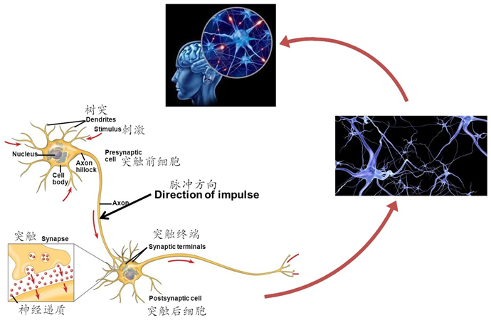
大脑神经细胞的工作流程

Slide 33
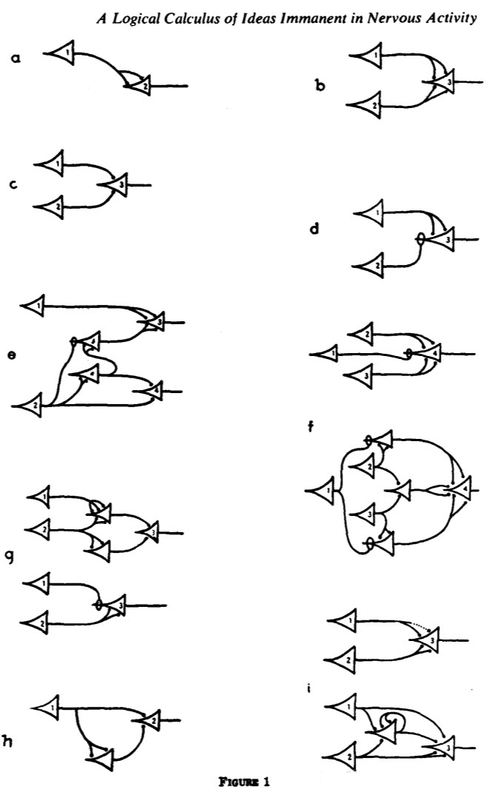
M-P神经元
《神经活动中思想内在性的逻辑演算》中的M-P神经元
（发表于1943年）

Slide 34
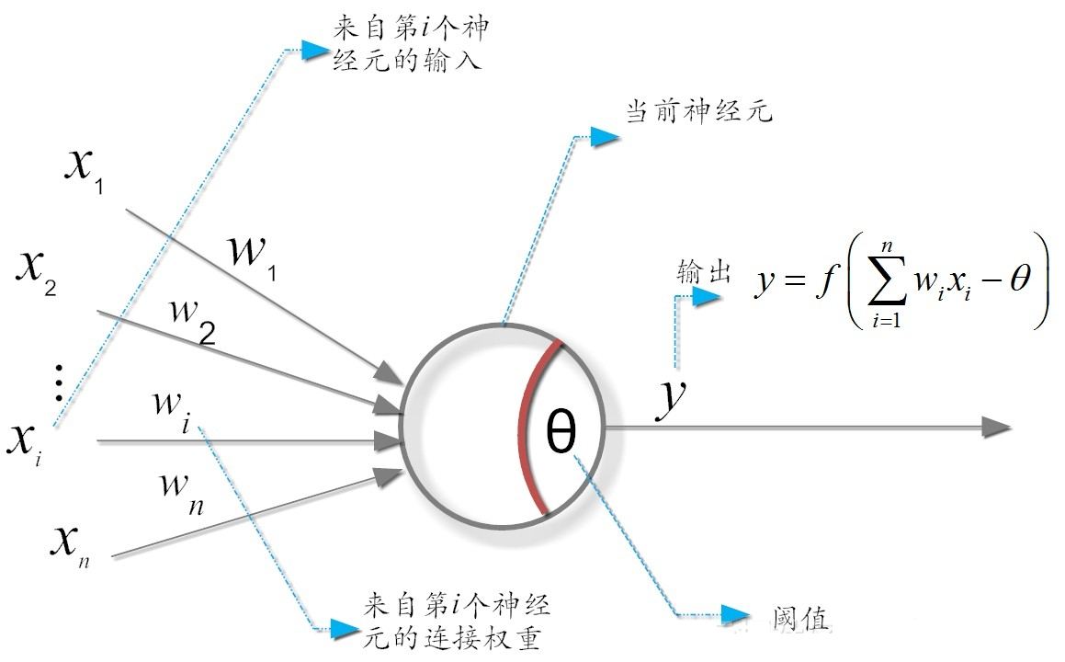
M-P神经元模型

Slide 35
M-P神经元模型
神经元接收来自n个其它神经元传递过来的输入信号，
这些信号的表达，通常通过神经元之间连接的权重（weight）大小来表示，
神经元将接收到的输入值按照某种权重叠加起来，
并将当前神经元的阈值进行比较，
然后通过“激活函数（activation function）”向外表达输出。
（概念上就叫感知机 -- 计算层）
术语“感知机” ，是皮茨等人发表论文15年之后，在 1958 年, 由康内尔大学心理学教授弗兰克·罗森布拉特( Frank Rosenblatt) 提出来的。

Slide 36
2 – 海布学习规则(Hebb Rule)
海布学习规则与“条件反射”机理一致，为以后的神经网络学习算法奠定了基础，具有重大的历史意义。
1949年，加拿大著名心理学家唐纳德·赫布在《行为的组织》一文中提出了的一种基于无监督学习的规则。
海布学习规则：
模仿人类认知世界的过程建立一种“网络模型”，
该网络模型针对训练集进行大量的训练并提取训练集的统计特征，
按照样本的相似程度进行分类，
把相互之间联系密切的样本分为一类，
这样就把样本分成了若干类。
Notes:
赫布于1949年基于神经心理的提出了一种学习方式，该方法被称之为赫布学习理论。大致描述为：
假设反射活动的持续性或反复性会导致细胞的持续性变化并增加其稳定性，当一个神经元A能持续或反复激发神经元B时，其中一个或两个神经元的生长或代谢过程都会变化。
Let us assume that the persistence or repetition of a reverberatory activity (or “trace”) tends to induce lasting cellular changes that add to its stability.… When an axon of cell A is near enough to excite a cell B and repeatedly or persistently takes part in firing it, some growth process or metabolic change takes place in one or both cells such that A’s efficiency, as one of the cells firing B, is increased
从人工神经元或人工神经网络角度来看，该学习理论简单地解释了循环神经网络（RNN）中结点之间的相关性关系（权重），即：当两个节点同时发生变化（无论是positive还是negative），那么节点之间有很强的正相关性（positive weight）；如果两者变化相反，那么说明有负相关性（negative weight）。

Slide 37
3 – 感知机(Perceptron)
1958年，就职于Cornell航空实验室的Frank Rosenblatt
正式提出了由两层神经元组成的（人工）神经网络，称之为“感知机”。
在MP模型和海布学习规则的研究基础上的一种类似于人类学习过程的学习算法——感知机学习。
本质上是一种线性模型，可以对输入的训练集数据进行二分类，
能够在训练集中自动更新权值。
感知机的提出对神经网络的发展具有里程碑式的意义。
意味着经过训练后，计算机能够确定神经元的连接权重。
神经网络的研究迎来了第一次热潮。
Notes:
1957年，罗森·布拉特基于神经感知科学背景提出了第二模型，非常的类似于今天的机器学习模型。这在当时是一个非常令人兴奋的发现，它比赫布的想法更适用。基于这个模型罗森·布拉特设计出了第一个计算机神经网络——感知机（the perceptron），它模拟了人脑的运作方式。罗森·布拉特对感知机的定义如下：
感知机旨在说明一般智能系统的一些基本属性，它不会因为个别特例或通常不知道的东西所束缚住，也不会因为那些个别生物有机体的情况而陷入混乱。
The perceptron is designed to illustrate some of the fundamental properties of intelligent systems in general, without becoming too deeply enmeshed in the special, and frequently unknown, conditions which hold for particular biological organisms.
3年后，维德罗首次使用Delta学习规则（即最小二乘法）用于感知器的训练步骤，创造了一个良好的线性分类器。

Slide 38
感知机（单输出&多输出）
x₁
单输出的感知器(M-P模型)
x₂
o
…
x₁
o₁
x_{n}
x₂
o₂
…
…
…
…
x_{n}
o_{m}
输入层
输出层
多输出感知器

Slide 39
自适应线性神经元
线性神经网络最早的典型代表：自适应线性神经元ADALINE（ADAptive LInear NEuron）
1960年由斯坦福大学教授 B.Widrow 和 M.Hoff 提出
“Adaptive Switching Circuits,”
1960 IRE WESCON Convention Record, 1960, pp. 96-104.
单层ADALINE网络和感知器网络一样，只能解决线性可分的问题。

Slide 40
ADALINE

Slide 41
Widrow-Hoff学习算法
也称LMS（Least Mean Square-最小均方误差）算法或WH学习规则。
和感知机网络具有相同的基本结构，唯一不同点是ADALINE使用了线性传输函数purelin。
一个近似最速下降法，其中性能指标为均方误差。
广泛应用于信号处理应用中
是多层网络中BP算法的先驱
LMS学习规则却比感知器的学习规则的性能要强得多，
增加了网络的抗噪能力
比感知器学习算法具有更广泛的实际用途，
特别是在数字信号处理方面，比如，实现高性能的自适应滤波器。
LMS算法只适于单层网络的训练。

Slide 42
线性神经网络模型
线性神经网络层的输出为：
线性神经网络模型
线性神经元模型

Slide 43
人呀~
1962年，Rosenblatt宣布：
人工神经网络可以学会它能表示的任何东西。

Slide 44
4 – 异或问题
感知器模型存在的不足：
无法解决最简单的线性不可分问题（例如异或问题）。
电脑没有足够的算力。
由于这些不足以及没有及时推广感知器到多层神经网络中，人工神经网络的发展也受到了很大的阻碍甚至质疑。
“Minsky造成的神经网络冰河期事件”
1969年，马文·明斯基(Marvin Minsky)和LOGO语言的创始人西蒙·派珀特(Seymour Papert)的书籍《感知器（Perceptrons: an introduction to computational geometry）》中从数学的角度证明了单层神经网络的局限性，单层感知器无法解决线性不可分问题。
在20世纪70年代，人工神经网络进入了第一个寒冬期，对神经网络的研究也停滞了将近20年。
Notes:
1969年马文·明斯基提出了著名的XOR问题,指出感知机在线性不可分的数据分布上是失效的。此后神经网络的研究者进入了寒冬，直到 1980 年才再一次复苏。
停滞不前的瓶颈时期
从60年代中到70年代末，机器学习的发展步伐几乎处于停滞状态。无论是理论研究还是计算机硬件限制，使得整个人工智能领域的发展都遇到了很大的瓶颈。虽然这个时期温斯顿(Winston)的结构学习系统和海斯·罗思(Hayes Roth)等的基于逻辑的归纳学习系统取得较大的进展，但只能学习单一概念，而且未能投入实际应用。而神经网络学习机因理论缺陷也未能达到预期效果而转入低潮。

Slide 45
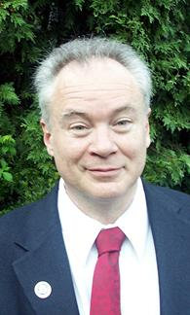
5 – BP神经网络学习算法
1974 年，Paul Werbos
在哈佛大学攻读博士学位期间
在其博士论文中发明了影响深远的著名BP神经网络学习算法
但没有引起重视

Slide 46
6 – Hopfield神经网络
1982年，著名物理学家约翰·霍普菲尔德
发明Hopfield神经网络。
一种结合存储系统和二元系统的循环神经网络，可以模拟人类的记忆。
根据激活函数的选取不同，
有连续型和离散型两种类型，分别用于优化计算和联想记忆。
由于容易陷入局部最小值的缺陷，该算法并未在当时引起很大的轰动。

Slide 47
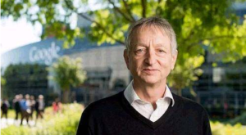
深度学习之父杰弗里·辛顿(Geoffrey E. Hinton)
1985-1986年，神经网络研究学者：鲁梅尔哈特(D Rumelhart)，辛顿(G Hinton)，威廉姆斯-赫(RJ Williams) 相继提出了使用BP算法训练的多参数线性规划（MLP）的理念，成为后来深度学习的基石。

Slide 48
7 –多层感知器的反向传播算法
1986年，David E. Rumelhart, Geoffrey E. Hinton和 Ronald J. Williams发表文章《Learning representations by back-propagating errors》
提出了一种适用于多层感知器的反向传播算法——BP算法。
算法在传统神经网络正向传播的基础上，增加了误差的反向传播过程。
反向传播过程不断地调整神经元之间的权值和阈值，直到输出的误差达到减小到允许的范围之内，或达到预先设定的训练次数为止。
BP算法完美的解决了非线性分类问题，让人工神经网络再次的引起了人们广泛的关注。
人工神经网络的发展再次进入了瓶颈期。
八十年代计算机的硬件水平有限
运算能力跟不上，这就导致当神经网络的规模增大时，再使用BP算法会出现“梯度消失”的问题。
使得BP算法的发展受到了很大的限制。
90年代中期，SVM为代表的其它浅层机器学习算法被提出，在分类、回归问题上均取得了很好的效果，其原理明显不同于神经网络模型。

Slide 49
8 – 深度学习
2006年
Reducing the dimensionality of data with neural networks
GE Hinton, RR Salakhutdinov(Ruslan Salakhutdinov)
science 313 (5786), 504-507
文章中详细的给出了“梯度消失”问题的解决方案
通过无监督的学习方法逐层训练算法，
再使用有监督的反向传播算法进行调优。
文章有两个主要的讯息：
很多隐层的人工神经网络具有优异的特征学习能力，学习得到的特征对数据有更本质的刻划，从而有利于可视化或分类；
深度神经网络在训练上的难度，可以通过“逐层初始化”（ layer-wise pre-training）来有效克服，文章中，逐层初始化是通过无监督学习实现的。
开启了深度学习在学术界和工业界的浪潮。

Slide 50
深度学习和浅层学习
机器学习发展分为两个部分：
浅层学习（Shallow Learning）和深度学习（Deep Learning）。
浅层学习：
起源上世纪20年代人工神经网络的反向传播算法的发明，
基于统计的机器学习算法普遍使用，
通常都是只有一层隐含层的浅层模型。
由于多层网络训练困难，尽管这时候的人工神经网络算法也被称为多层感知机。
深度学习：
神经网络研究领域领军者Hinton在2006年提出了神经网络Deep Learning算法，
大大提高神经网络的能力，向支持向量机算法发出挑战。

Slide 51
深度学习
2015年，为纪念人工智能概念提出60周年，LeCun、Bengio和Hinton推出了深度学习的联合综述：
“深度学习可以让那些拥有多个处理层的计算模型来学习具有多层次抽象的数据的表示。这些方法在许多方面都带来了显著的改善，包括最先进的语音识别、视觉对象识别、对象检测和许多其它领域，例如药物发现和基因组学等。深度学习能够发现大数据中的复杂结构。它是利用BP算法来完成这个发现过程的。BP算法能够指导机器如何从前一层获取误差而改变本层的内部参数，这些内部参数可以用于计算表示。深度卷积网络在处理图像、视频、语音和音频方面带来了突破，而递归网络在处理序列数据，比如文本和语音方面表现出了闪亮的一面。”

Slide 52
deep learning和SVM（Support Vector Machine）
当前统计学习领域最热门方法主要有deep learning和SVM（support vector machine），它们是统计学习的代表方法。
可以认为神经网络与支持向量机都源自于感知机。
神经网络与支持向量机一直处于“竞争”关系。
SVM应用核函数的展开定理，无需知道非线性映射的显式表达式；由于是在高维特征空间中建立线性学习机，所以与线性模型相比，不但几乎不增加计算的复杂性，而且在某种程度上避免了“维数灾难”。而早先的神经网络算法比较容易过训练，大量的经验参数需要设置；训练速度比较慢，在层次比较少(小于等于3)的情况下效果并不比其它方法更优。
神经网络模型貌似能够实现更加艰难的任务，如目标识别、语音识别、自然语言处理等。但是绝对不意味着其他机器学习方法的终结。尽管深度学习的成功案例迅速增长，但是对这些模型的训练成本是相当高的，调整外部参数也是很麻烦。同时，SVM的简单性促使其仍然最为广泛使用的机器学习方式。

Slide 53
深度学习的成功案例
2012年，在著名的ImageNet图像识别大赛中，杰弗里·辛顿领导的小组采用深度学习模型AlexNet一举夺冠。AlexNet采用ReLU激活函数，从根本上解决了梯度消失问题，并采用GPU极大的提高了模型的运算速度。
2012年，由斯坦福大学著名的吴恩达教授和世界顶尖计算机专家Jeff Dean共同主导的深度神经网络——DNN技术在图像识别领域取得了惊人的成绩，在ImageNet评测中成功的把错误率从26％降低到了15％。深度学习算法在世界大赛的脱颖而出，也再一次吸引了学术界和工业界对于深度学习领域的关注。
2014年，Facebook基于深度学习技术的DeepFace项目，在人脸识别方面的准确率已经能达到97%以上，跟人类识别的准确率几乎没有差别。这样的结果也再一次证明了深度学习算法在图像识别方面的一骑绝尘。

Slide 54
深度学习的成功案例
2016年，随着谷歌公司基于深度学习开发的AlphaGo以4:1的比分战胜了国际顶尖围棋高手李世石，深度学习的热度一时无两。后来，AlphaGo又接连和众多世界级围棋高手过招，均取得了完胜。这也证明了在围棋界，基于深度学习技术的机器人已经超越了人类。
2017年，基于强化学习算法的AlphaGo升级版AlphaGo Zero横空出世。其采用“从零开始”、“无师自通”的学习模式，以100:0的比分轻而易举打败了之前的AlphaGo。除了围棋，它还精通国际象棋等其它棋类游戏，可以说是真正的棋类“天才”。

Slide 55
深度学习的成功案例
近年来，深度学习的相关算法在医疗、金融、艺术、无人驾驶等多个领域均取得了显著的成果。
有专家把2017年看作是深度学习甚至是人工智能发展最为突飞猛进的一年。
所以在深度学习的浪潮之下，不管是AI的相关从业者还是其他各行各业的工作者，都应该以开放、学习的心态关注深度学习、人工智能的热点动态。人工智能正在悄无声息的改变着我们的生活！
深度学习发展到今天已经越来越趋于成熟，尤其是图像方面。无论是科研还是应用，大家也越来越理性，而不是像早些时候，把深度学习视为“万能的”，盲目的去跟风。当然，这一领域也还有许多问题需要解决，还有很多有趣、有挑战性的方向可以研究。

Slide 56
启示与未来的发展
人工智能机器学习是诞生于20世纪中叶的一门年轻的学科，它对人类的生产、生活方式产生了重大的影响，也引发了激烈的哲学争论。但总的来说，机器学习的发展与其他一般事物的发展并无太大区别，同样可以用哲学的发展的眼光来看待。
机器学习的发展并不是一帆风顺的，也经历了螺旋式上升的过程，成就与坎坷并存。其中大量的研究学者的成果才有了今天人工智能的空前繁荣，是量变到质变的过程，也是内因和外因的共同结果。
深度学习的成功不是源自脑科学或认知科学的进展，而是因为大数据的驱动和计算能力的极大提升。可以说机器学习是由学术界、工业界、创业界（或竞赛界）等合力造就的。学术界是引擎，工业界是驱动，创业界是活力和未来。学术界和工业界应该有各自的职责和分工。学术界的职责在于建立和发展机器学习学科，培养机器学习领域的专门人才；而大项目、大工程更应该由市场来驱动，由工业界来实施和完成。

Slide 57
几个问题
对于机器学习的发展前途，中科院数学与系统科学研究院陆汝铃老师在为南京大学周志华老师的《机器学习》一书作序时提出了六大问题，我觉得这些问题也许正是影响机器学习未来发展方向的基本问题，因此我摘录其中五个在此（有两个问题属于同一个主题，合并之）：
Notes:
问题一：在人工智能发展早期，机器学习的技术内涵几乎全部是符号学习，可是从二十世纪九十年代开始，统计机器学习有一匹黑马横空出世，迅速压倒并取代了符号学习的地位。人们可能会问，符号学习是否被彻底忽略了？他还能成为机器学习的研究对象吗？它是否能继续在统计学习的阴影里苟延残喘？
第一种观点：退出历史舞台——没有人抱有这种想法。
第二种观点：统计学习和符号学习结合起来——王珏教授认为，现在机器学习已经到了一个转折点，统计学习要想进入一个更高级的形式，就应该和知识相结合，否则就会停留于现状而止步不前。
第三种观点：符号学习还有翻身之日——Chandrasekaran教授认为机器学习并不会回到“河西”，而是随着技术的进步逐渐转向基本的认知科学。
问题二：统计机器学习的算法都是基于样本数据独立同分布的假设，但自然界现象千变万化，哪里有那么多独立同分布？那么“独立同分布”条件对于机器学习来说是必需的吗？独立同分布的不存在一定是不可逾越的障碍吗？
迁移学习也许会给问题的解决带来一丝曙光？
问题三：近年来出现了一些新的动向，比如深度学习。但他们真的代表机器学习新的方向吗？
包括周志华老师在内的一些学者认为深度学习掀起的热潮大过它本身的贡献，在理论和技术上并没有太多的创新，只不过硬件技术的革命使得人们能采用原来复杂度很高的算法，从而得到更精细的结果。
问题四：机器学习研究出现以来，我们看到的主要是从符号方法到统计方法的演变，用到的数学主要是概率统计。但是今天数学之大，就像大海，难道只有统计方法适合于在机器学习方面的应用？
目前流行学习已经“有点意思了”，但数学理论的介入程度远远不够，有待更多数学家参与，开辟新的模式、理论和方法。
问题五：大数据时代的出现，有没有给机器学习带来本质性的影响？
大数据时代给机器学习带来了前所未有的机遇，但是同样的统计、采样方法相较以前有什么本质不同吗？又从量变过渡到质变吗？数理统计方法有没有发生质的变化？大数据时代正在呼吁什么样的机器学习方法？哪些方法又是大数据研究的驱动而产生的呢？

Slide 58
深度学习的应用领域
应用最广的几个研究领域分别是自然语言处理、语音识别和图像处理。
Notes:
作为机器学习发展到一定阶段的产物，近年来深度学习技术之所以能引起社会各界广泛的关注，是因为不光在学术界，同时也在工业界取得了重大突破和广泛的应用。其中应用最广的几个研究领域分别是自然语言处理、语音识别和图像处理。接下来，我们分别来看一下这三个领域的发展现状：
自然语言处理
自然语言处理（NLP）是语言学和人工智能的交叉科学，旨在让计算机能够“读懂”人类的语言。其包括的主要范畴有（我们这里说的自然语言处理仅仅指文本相关的）：分词、词性标注、命名实体识别、句法分析、关键词抽取、文本分类、自动摘要以及信息检索等等。传统的自然语言处理主要是利用语言学领域本身的知识结合一些统计学的方法来获取语言知识。后来伴随着机器学习浅层模型的发展（如：SVM、逻辑回归等等），自然语言处理领域的研究取得了一定的突破，但在语义消歧、语言的理解等方面还是显得力不存心。近年来，随着深度学习相关技术（DNN、CNN、RNN等）[6][7]取得了显著的进展，其在自然语言处理方面的应用也展现出了明显的优势。
从算法上来看，词向量（word vector）作为深度学习算法在自然语言领域的先驱，有着及其广泛的应用场景，在机器翻译、情感分析等方面均取得了不错的效果。其基本思想是把人类语言中的词尽可能完整地转换成计算机可以理解的稠密向量，同时要保证向量的维度在可控的范围之内，在Bahdanau等人利用LSTM[8]模型结合一些自定义的语料，解决了传统模型的Out of dictionary word问题之后，更使得基于深度学习的自然语言处理较于传统方法有明显的优势。目前，基于深度学习的自然语言处理在文本分类、机器翻译、智能问答、推荐系统以及聊天机器人等方向都有着极为广泛的应用。
语音识别与合成
语音相关的处理其实也属于自然语言处理的范畴，目前主要是语音合成（Text to Speech，TTS）和语音识别（Automated Speech Recognition，ASR）。语音识别应该是大家最为熟知的，也是应用最为广泛的。同自然语言处理类似，语音识别也是人工智能和其它学科的交叉领域，其所涉及的领域有：模式识别、信号处理、概率论、信息论，发声原理等等。近年来随着深度学习技术的兴起，语音识别取得显著的进步，基于深度学习的语音技术不仅从实验室走向了市场，更得到了谷歌、微软、百度以及科大讯飞等众多科技公司的青睐。语音输入法、家用聊天机器人、医疗语音救助机、智能语音穿戴设备等具体的应用场景也是层出不穷。
事实上，在深度学习算法还未普及之前的很长一段时间，语音识别系统大多采用高斯混合模型（GMM）这一机器学习浅层模型完成数据的量化和建模。由于该模型可以精确地量化训练集并对数据有较好的区分度，所以长期在语音识别领域占主导地位。直到2011年，微软公司推出了基于深度学习的语音识别系统，模拟人类大脑分层对数据特征进行提取，使得样本特征之间的联系更加密切，完美的克服了GMM[9]模型处理高维数据方面的不足。直到今天，基于深度神经网络的模型仍然广泛应用在语音相关的各个领域中。
图像领域
事实上，图像领域目前算是深度学习应用最为成熟的领域。也正是由于深度学习算法在ImageNet图像识别大赛中远超其它机器学习算法、以巨大优势夺魁才推动了深度学习发展的第三次浪潮。目前，通过卷积神经网络（CNN）构建的图像处理系统能够有效的减小过拟合、对大像素数图像内容能很好的识别，在融合GPU加速技术后，使得神经网络在实际中能够更好的拟合训练数据，更快更准确的识别大部分的图片。总而言之，深度学习模型可谓是和图像处理技术的完美结合，不仅能够提高图像识别的准确率，同时还可以在一定程度上提高运行效率，减少了一定的人力成本。

Slide 59
总结

